Slide 1
JAK BĘDZIE DZIAŁAŁ NOWY SYSTEM GOSPODARKI ODPADAMI od lipca 2013r.?
Rada Miejska ustali stawkę i sposób naliczania opłaty za odbieranie odpadów, a także tryb, sposób i częstotliwość jej wnoszenia.
Stawka opłaty będzie naliczana od liczby mieszkańców zamieszkujących daną nieruchomość.
Opłata za odpady posegregowane będzie niższa dlatego
OPŁACA SIĘ SEGREGOWAĆ ODPADY
Przedsiębiorca wyłoniony przez gminę w drodze przetargu odbierze odpady zmieszane i selektywnie zebrane przez mieszkańców;
Gmina będzie sprawować nadzór nad prawidłowym zagospodarowaniem odpadów przez odbierającego;
Powstanie Punkt Selektywnego Zbierania Odpadów Komunalnych (PSZOK) do którego mieszkańcy będą mogli oddać zebrane odpady

Slide 2
ELEMENTY NOWEGO SYSTEMU GOSPODARKI ODPADAMI OBOWIĄZKI GMIN
Gmina zapewni czystość i porządek na swoim terenie i stworzy warunki niezbędne do ich utrzymania między innymi poprzez:
zapewnienie budowy, utrzymanie i eksploatację własnych lub wspólnych z innymi gminami regionalnych instalacji do przetwarzania odpadów komunalnych,
objęcie wszystkich właścicieli nieruchomości na terenie gminy systemem gospodarowania odpadami komunalnymi;
nadzór nad gospodarowaniem odpadami komunalnymi, w tym realizację zadań powierzonych podmiotom odbierającym odpady komunalne od właścicieli nieruchomości;
ustanawia selektywne zbieranie odpadów komunalnych obejmujące co najmniej następujące frakcje odpadów: papieru, metalu, tworzywa sztucznego, szkła i opakowań wielomateriałowych oraz odpadów komunalnych ulegających biodegradacji, w tym odpadów opakowaniowych ulegających biodegradacji;
utworzy punkty selektywnego zbierania odpadów komunalnych w sposób zapewniający łatwy dostęp dla wszystkich mieszkańców gminy;
zapewni osiągnięcie odpowiednich poziomów recyklingu, przygotowania do ponownego użycia i odzysku innymi metodami oraz ograniczenia masy odpadów komunalnych ulegających biodegradacji przekazywanych do składowania;
poprowadzi działania informacyjne i edukacyjne w zakresie prawidłowego gospodarowania odpadami komunalnymi, w szczególności w zakresie selektywnego zbierania odpadów komunalnych;

Slide 3
ELEMENTY NOWEGO SYSTEMU GOSPODARKI ODPADAMI OPŁATA ZA GOSPODAROWANIE ODPADAMI KOMUNALNYMI
Właściciel nieruchomości będzie wnosił na rzecz gminy opłatę za gospodarowanie odpadami komunalnymi potocznie nazywaną
”podatkiem śmieciowym”
W zamian za opłatę gmina przejmie obowiązki właściciela nieruchomości w zakresie gospodarowania odpadami komunalnymi;
Rada Miejska w drodze uchwały zdecyduje czy przejmie obowiązki właścicieli nieruchomości w zakresie gospodarowania odpadami komunalnymi w przypadku nieruchomości, na których nie zamieszkują mieszkańcy, a powstają odpady komunalne (sklepy, szkoły, punkty usługowe, domki letniskowe)

Slide 4
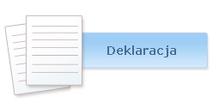
ELEMENTY NOWEGO SYSTEMU GOSPODARKI ODPADAMI OPŁATA ZA GOSPODAROWANIE ODPADAMI KOMUNALNYMI
Podstawą naliczenia „podatku śmieciowego” będzie
DEKLARACJA,
którą złoży właściciel nieruchomości.
Wzór, miejsce i termin złożenia pierwszej deklaracji zostanie określony w drodze uchwały przez Radę Miejską;
W przypadku niezłożenia deklaracji zostanie wystawiona decyzja o wysokość opłaty. Przy wystawianiu decyzji będą brane pod uwagę uzasadnione szacunki, w tym średnia ilość odpadów komunalnych powstających na nieruchomościach o podobnym charakterze.

Slide 5
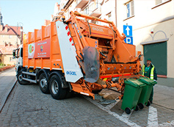
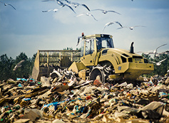
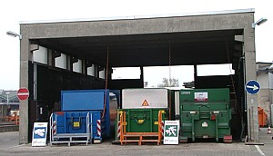
Elementy nowego systemu gospodarki odpadami Opłata za gospodarowanie odpadami komunalnymi
Z pobranych opłat gmina pokryje koszty funkcjonowania systemu gospodarowania odpadami komunalnymi, które obejmą min. koszty:
odbierania, transportu, odzysku i unieszkodliwiania odpadów komunalnych,
tworzenia i utrzymania punktów selektywnego zbierania odpadów komunalnych
obsługi administracyjnej systemu;

Slide 6
NAJWAŻNIEJSZE DEFINICJE WŁAŚCICIEL NIERUCHOMOŚCI
Według ustawy o utrzymaniu czystości i porządku w gminie z dnia 13 września 1996r. r. (Dz.U.2012, poz. 391)
WŁAŚCICIEL NIERUCHOMOŚCI
rozumie się przez to także współwłaścicieli, użytkowników wieczystych oraz jednostki organizacyjne i osoby posiadające nieruchomości w zarządzie lub użytkowani, a także inne podmioty władające nieruchomością

Slide 7
NAJWAŻNIEJSZE DEFINICJE WYTWÓRCY ODPADÓW, ZBIERANIE ODPADÓW-
Według ustawy o odpadach z dnia 27 kwietnia 2001 r. (Dz.U.2010 Nr 185, poz. 1243 j.t.)
WYTWÓRCY ODPADÓW -
rozumie się przez to każdego, którego działalność lub bytowanie powoduje powstawanie odpadów, oraz każdego, kto przeprowadza wstępne przetwarzanie, mieszanie lub inne działania powodujące zmianę charakteru lub składu tych odpadów; wytwórcą odpadów powstających w wyniku świadczenia usług w zakresie budowy, rozbiórki, remontu obiektów, czyszczenia zbiorników lub urządzeń oraz sprzątania, konserwacji i napraw jest podmiot, który świadczy usługę, chyba, że umowa o świadczenie usługi stanowi inaczej;
ZBIERANIU ODPADÓW -
rozumie się przez to każde działanie, w szczególności umieszczanie w pojemnikach, segregowanie i magazynowanie odpadów, które ma na celu przygotowanie ich do transportu do miejsc odzysku lub unieszkodliwiania.

Slide 8
NAJWAŻNIEJSZE DEFINICJE ODPADY KOMUNALNE
Według ustawy o odpadach z dnia 27 kwietnia 2001 r. (Dz.U.2010 Nr 185, poz. 1243 j.t.)
ODPADY KOMUNALNE
rozumie się przez to odpady powstające w gospodarstwach domowych, z wyłączeniem pojazdów wycofanych z eksploatacji, a także odpady niezawierające odpadów niebezpiecznych pochodzące od innych wytwórców odpadów, które ze względu na swój charakter lub skład są podobne do odpadów powstających w gospodarstwach domowych;

Slide 9
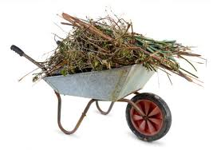
NAJWAŻNIEJSZE DEFINICJE ODPADY ZIELONE
Według ustawy o odpadach z dnia 27 kwietnia 2001 r. (Dz.U.2010 Nr 185, poz. 1243 j.t.)
ODPADY ZIELONE
rozumie się przez to stanowiące części roślin odpady komunalne pochodzące z pielęgnacji terenów zieleni oraz targowisk, z wyjątkiem odpadów pochodzących z czyszczenia ulic i placów;

Slide 10
NAJWAŻNIEJSZE DEFINICJE BIOODPADY
Według ustawy o odpadach z dnia 27 kwietnia 2001 r. (Dz.U.2010 Nr 185, poz. 1243 j.t.)
BIOODPADY
rozumie się przez to ulegające biodegradacji odpady z terenów zieleni, odpady spożywcze i kuchenne z gospodarstw domowych, zakładów gastronomii, zakładów żywienia zbiorowego i jednostek handlu detalicznego, a także podobne ze względu na swój charakter lub skład odpady z zakładów produkujących lub wprowadzających do obrotu żywność;

Slide 11
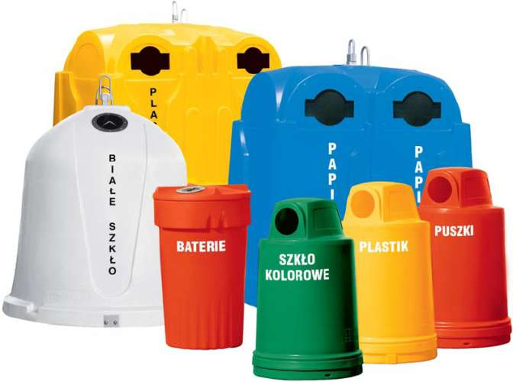
NAJWAŻNIEJSZE DEFINICJE SELEKTYWNE ZBIERANIE
SELEKTYWNE ZBIERANIE -
rozumie się przez to zbieranie, w ramach którego dany strumień odpadów, w celu ułatwienia określonego sposobu przetwarzania, obejmuje jedynie rodzaje odpadów charakteryzujące się takimi samymi właściwościami i takim samym charakterem;

